Slide 1
সবাইকে গোলাপ ফুলের শুভেচ্ছা

Slide 2
পরিচিতি
মোঃ এখলাস হোসেন
সহকারী শিক্ষক (বিজ্ঞান)
করলা মাধববাটী উচ্চ বিদ্যালয়
মোবাইলঃ ০১৭৩৯৮২২৯৪৯
শ্রেণীঃ দশম
বিষয়ঃ রসায়ন
অধ্যায়ঃ দ্বিতীয়
তারিখঃ৩০/১০/২০১৯

Slide 3
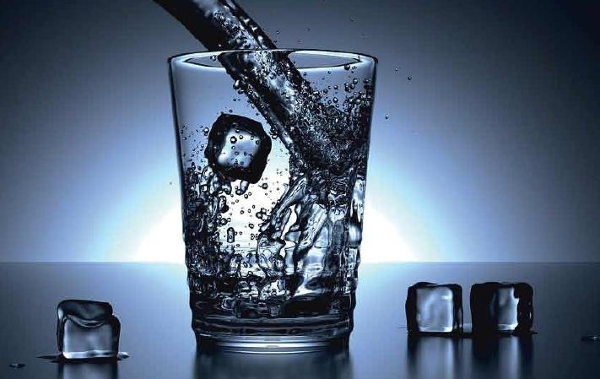
তোমরা কি কিছু দেখতে পাচ্ছ…??
এই ছবি দেখে কিছু বোঝা যায়??

Slide 4
পদার্থের অবস্থা

Slide 5
শিখনফল
ক) পদার্থের অবস্থার প্রকারভেদ করতে পারবে
খ) কঠিন অবস্থায় পদার্থের কণাগুলো কিভাবে থাকে তা ব্যাখ্যা করতে পারবে
গ) কঠিন তরল গ্যাসীয় অবস্থার রুপান্তর করতে পারবে

Slide 6
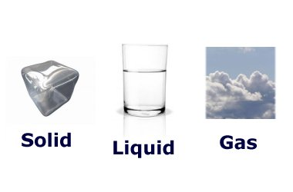

Slide 7
একক কাজ
পদার্থের অবস্থা ---------- ধরণের।
২.পদার্থের অবস্থা নয় কোনটি?
ক) কঠিন খ) তরল
গ) গ্যাসীয় ঘ) আন্তঃআনবিক

Slide 8
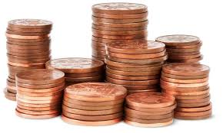
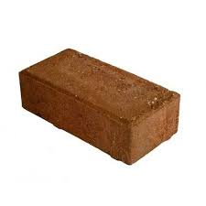
কঠিন পদার্থের নমুনা
কোয়েন (পয়সা)
ইট

Slide 10
কঠিন পদার্থের নির্দিষ্ট ভর, নির্দিষ্ট আকার এবং নির্দিষ্ট আয়তন আছে।
তরল পদার্থের নির্দিষ্ট ও নির্দিষ্ট আয়তন আছে কিন্তু নির্দিষ্ট কোনো আকার নেই।
গ্যাসীয় বা বায়বীয় পদার্থের নির্দিষ্ট ভর আছে কিন্তু নির্দিষ্ট আকার কিংবা নির্দিষ্ট আয়তন নেই।
☞ পদার্থের কণাগুলোর মধ্যবর্তী দুরত্বকে আন্তঃআনবিক দুরত্ব বলে।
পদার্থের কণাগুলোর মধ্যবর্তী আকর্ষনকে আন্তঃআনবিক আকর্ষন শক্তি বলে।

Slide 11
জোড়ায় কাজ
১. কঠিন অবস্থায় পদার্থের কণাগুলো -------- অবস্থান করে।
২. আন্তঃআনবিক আকর্ষন শক্তি বলতে কি বুঝ ?
৩. পদার্থের কণাগুলোর পারস্পারিক দুরত্বকে কি বলে?
ক) অতিক্রান্ত দুরত্ব খ) নিউক্লিয়ার দুরত্ব
গ) আন্তঃআনবিক দুরত্ব ঘ) সবগুলো

Slide 12
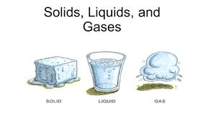
কঠিন তরল গ্যাসীয়

Slide 13
দলগত কাজ
১. গলনাংক ও স্ফুটনাংক বলতে কি বুঝ ?
২. NaCl এর গলনাংক ও স্ফুটনাংক কত ?
৩. কঠিন পদার্থকে সরাসরি বাস্পে পরিণত করাকে কি বলে ?
ক) গলনাংক খ) স্ফুটনাংক
গ) আংশিক পাতন ঘ) উর্ধ্বপাতন

Slide 14
যে তাপমাত্রায় কোনো কঠিন পদার্থ তরলে পরিণত হয় সেই তাপমাত্রাকে উক্ত কঠিন পদার্থের গলনাংক বলে। যেমন- বরফের গলনাংক 0⁰C ।
যে তাপমাত্রায় কোনো তরল পর্দাথ গ্যাসীয় পর্দথে পরিণত হয় সেই তাপমাত্রাকে উক্ত তরল পর্দাথের স্ফুটনাংক বলে। যেমন- পানির স্ফুটনাংক 100⁰C ।
যে প্রক্রিয়ায় কোনো কঠিন পদার্থকে তাপ প্রদান করা হলে সেগুলো তরলে পরিণত না হয়ে সরাসরি বাষ্পে পরিণত হয়, সেই প্রক্রিয়াকে ঊর্ধ্বপাতন বলে। যেমন- নিশাদল, কর্পূর, ন্যাপথলিন,আয়োডিন ইত্যাদি।

Slide 15
মূল্যায়ন
১. পদার্থের অবস্থা ---------- ধরণের।
২. কঠিন অবস্থায় পদার্থের কণাগুলো -------- অবস্থান করে।
৩. পদার্থের অবস্থা নয় কোনটি?
ক) কঠিন খ) তরল গ) গ্যাসীয় ঘ) আন্তঃআনবিক
৪. পদার্থের কণাগুলোর পারস্পারিক দুরত্বকে কি বলে?
ক) অতিক্রান্ত দুরত্ব খ) নিউক্লিয়ার দুরত্ব
গ) আন্তঃআনবিক দুরত্ব ঘ) সবগুলো
5. কঠিন পদার্থকে সরাসরি বাস্পে পরিণত করাকে কি বলে ?
ক) গলনাংক খ) স্ফুটনাংক গ) আংশিক পাতন ঘ) উর্ধ্বপাতন
6. NaCl এর গলনাংক ও স্ফুটনাংক কত ?

Slide 16
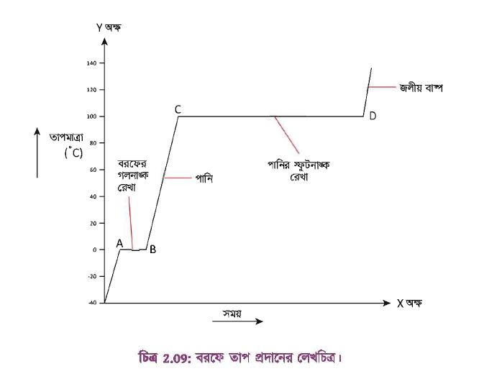
বাড়ীর কাজ
ক) গলনাংক কাকে বলে ?
খ) ব্যাপন কি ? ব্যাখ্যা কর।
গ) উদ্দীপকের মুলবিন্দুতে পানির
কণাগুলোর অবস্থান বিশ্লেষন কর।
ঘ) উদ্দীপকের লেখচিত্রের আলোকে
( C—D) বিন্দু পর্যন্ত পানির
‘ভৌত অবস্থা’ ব্যাখ্যা কর ।

Slide 17
সবাইকে ধন্যবাদ

